Slide 1
Я расскажу вам о войне….
Зарипова Р.Т., Мороз Д.А – преподаватели ГАПОУ «Азнакаевский политехнический техникум»
Азнакаево,
2020

Slide 3
ТАТАРСТАН в годы Великой Отечественной войны

Slide 4
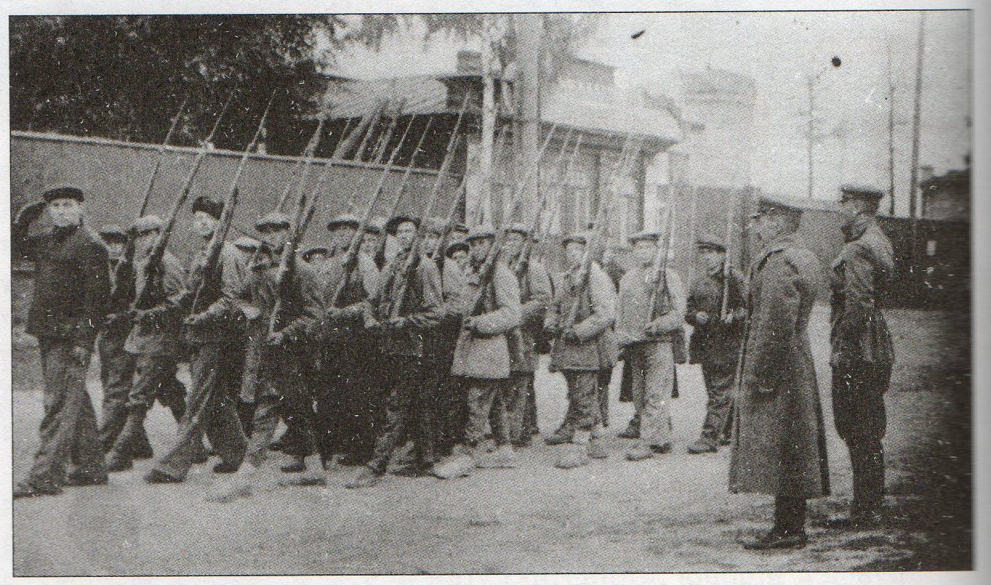
Мобилизация
Всего на пополнение Красной Армии из республики было отправлено свыше 560 тысяч человек.

Slide 5
Всеобуч
За годы войны через систему всеобуча в республике прошли 186 тысяч человек. Почти 22 тысячи девушек стали телефонистками, телеграфистками, более полутора тысяч – снайперами.

Slide 6
Защита от воздушного нападения
Осенью 1941 года немецкая авиация бомбила Казанскую железную дорогу, пытаясь уничтожить мост через Волгу в районе Зеленодольска.
Не было ни одного крупного сражения, в котором не приняли бы участия солдаты и офицеры из Татарстана

Slide 7
В сражающейся армии
Прекрасно сказал о наших стойких, мужественных воинах Маршал Советского Союза И.С. Конев: «Уроженцы Татарии дерутся с врагом, как львы».
Около 200 человек были удостоены звания Героя Советского Союза.

Slide 8
Экономика республики на службе фронту
Летом 1941 года в республику начали прибывать эвакуированные предприятия из Москвы, Ленинграда, Украины, Белоруссии. Всего на территории Татарии было размещено более 70 крупных и средних предприятий.

Slide 9
Массовый трудовой героизм

Slide 10
Промышленность
В республику прибыли 76 тысяч рабочих и служащих.
За военный период было сооружено 22 новых предприятия в Казани, Елабуге, Чистополе, Набережных Челнах, Мамадыше.
Появилась нефтяная отрасль.

Slide 11
Трудовой подвиг совершило крестьянство

Slide 12
В госпиталях республики прошли курс лечения свыше 334 тысяч бойцов. Из них 90% вернулись в строй.

Slide 13
Культура республики в годы войны
В июле 1941 года в Казань приехали 1,9 тысячи научных сотрудников.
Из 64 татарских писателей более половины ушли на фронт. 31 поэтов и прозаиков, 22 журналиста Татарстана отдали свои жизни за Родину.

Slide 14
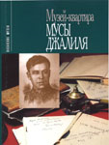
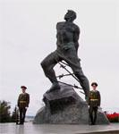
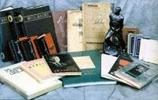
Муса Джалиль 1906-1944
Скоро, как звезда, угасну я... Силы жизни я совсем теряю... За тебя, о родина моя, За большую правду умираю!

Slide 15
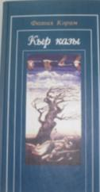
Фатих Карим
1909-1945
Забыв о смерти , в жизнь поверьте За верность Родине Бессмертье - Награда храброму в бою.
Ему было 36 лет, когда 19 февраля 1945 года, выполняя боевое задание, он геройски погиб на подступах к Кенигсбергу.

Slide 16
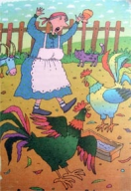
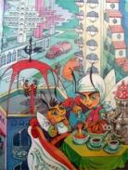
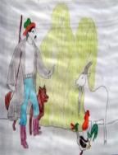
Абдулла Алиш
1908-1944
Мы и в неволе – все равно в бою, Чтоб ни случилось, смерть мы встретим смело, И, жизнь отдав за Родину свою, Погибнем за её святое дело!»
(«Какою будет смерть» А.Алиш)

Slide 17
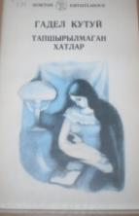
Адель Кутуй
1903-1945
В предвоенные годы написал ряд рассказов («День Султана», 1938; «Муки совести», 1939, и др.) и повесть «Неотосланные письма» (1936), которая была переведена на многие языки мира. Во время Великой Отечественной войны 1941≈45 выступал во фронтовой печати с очерками и публицистическими статьями. Награжден 2 орденами, а также медалями.

Slide 18
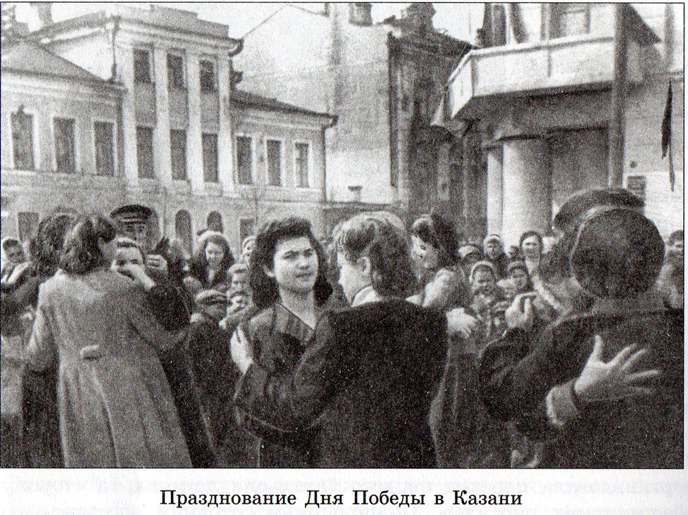
День Победы.
Это был праздник со слезами на глазах. Более 350 тысяч уроженцев Татарстана остались на полях сражений.

Slide 19
Подвиг народа бессмертен

